Slide 1
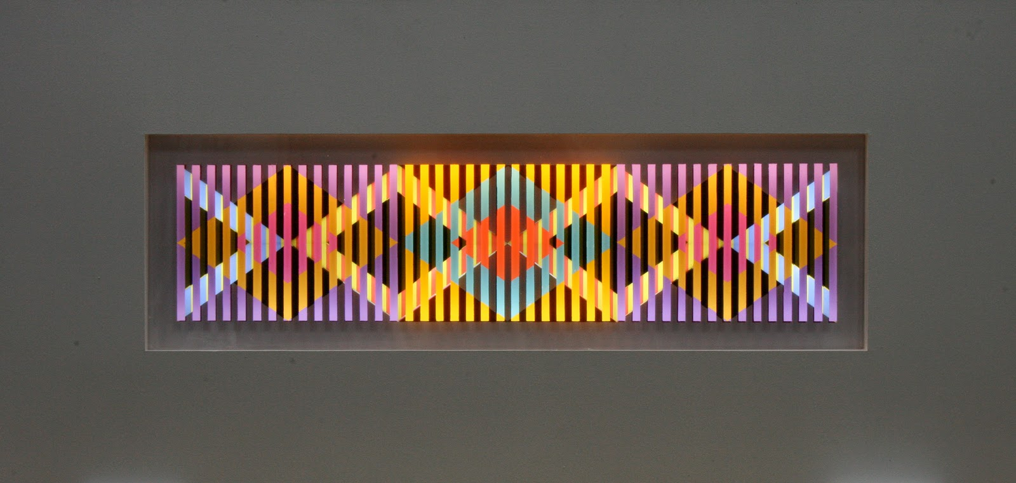
Introducción mínima a Arduino
Qué es, para qué sirve y por donde empezar.
http://proyectos-arduino-geometriaemocional.blogspot.com.es/2012_02_01_archive.html

Slide 2
Aprender arduino
Introducción a Arduino
Cosas que hay que aprender
Aprender a través de proyectos
Profundizando…

Slide 3

UN MICROCONTROLADOR PARA ARTISTAS
Un microcontrolador es un pequeño ordenador sin sistema operativo, sin periféricos y con puertos de entrada y salida muy sencillos: pines
Arduino es un microcontrolador diseñado para el arte, la educación y el prototipado.
Se alimenta con 7-12 Voltios o a través de USB (5v)
Usa como puertos varios pines que pueden ser analógicos o digitales, de entrada o de salida.
Se programa en una variante de C++
Hay que saber un poco de programación y un poco de electrónica.

Slide 4
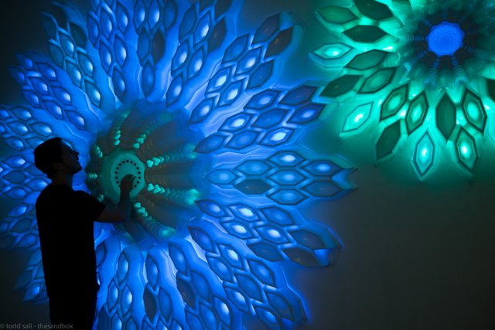
Objetos interactivos
Los pines de entrada, son para recibir información del mundo exterior, mediante SENSORES
El SOFTWARE que programemos ha de tomar decisiones basadas en la información del mundo exterior
Las decisiones las ejecutaremos a través de los pines de salida, que cambiarán la tensión de ACTUADORES.
SENSORES + DECISIONES+ ACCIÓN = VIDA ARTIFICIAL

Slide 5
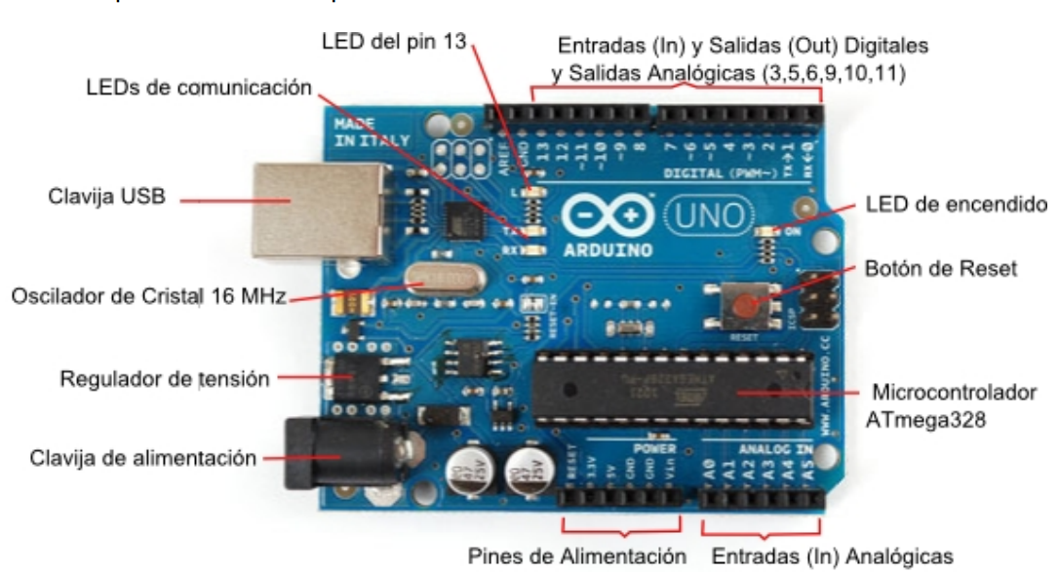
Anatomía de un arduino

Slide 6
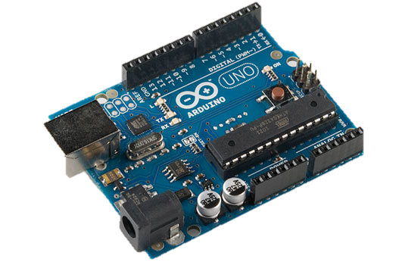
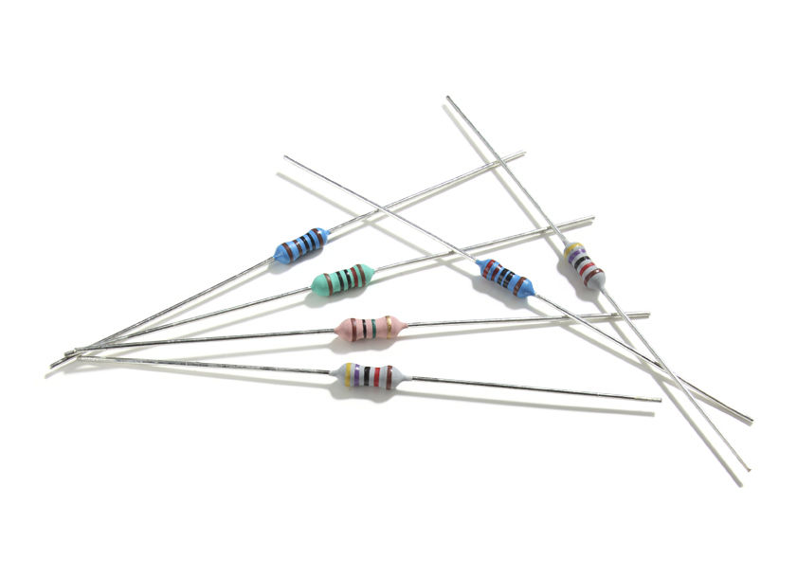
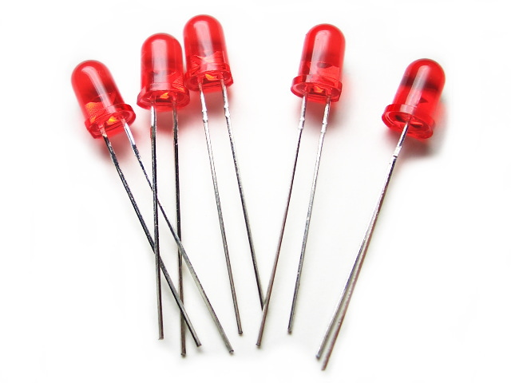
AL LIO……
Para empezar vamos a hacer un mini proyecto en el que encenderemos unos led de distintas maneras. La inteligencia la pone el Arduino.
Usaremos cables a modo de interruptor.
Necesitamos:
1 Ordenador con puerto USB y el entorno de programación de Arduino instalado.
1 placa Arduino
Un cable USB para conectar el Arduino al ordenador, alimentarlo y enviarle el programa.
Una protoboard para conectar los componentes electrónicos sin necesidad de soldar.
Cablecillos, dos leds, dos resistencias.

Slide 7
Pasos a seguir
Instalar el IDE de Arduino. Es un entorno de desarrollo basado en el de Processing, pero el lenguaje no es Processing (basado en Java) sino Wiring (basado en C++)
Enchufar el Arduino, mediante el cable USB
Seleccionar en el IDE el tipo de placa y el puerto. Verificar que se hayan instalado bien los drivers de Arduino.
Montar el circuito, verificando que a los componentes no les van a llegar corrientes superiores a las soportadas.
Programar en el IDE y cargar el programa en Arduino y listo…. Ya tenemos por donde empezar……

Slide 8
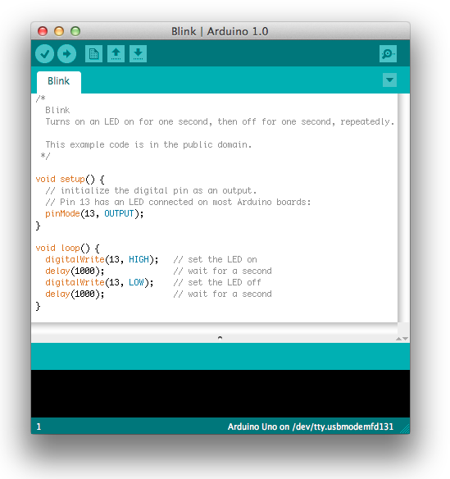
Programando….

Slide 9
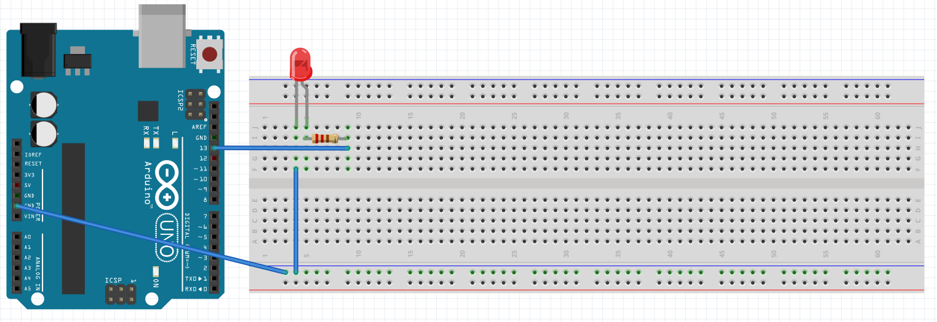
Montando el circuito
Esquema realizado con el software fritzing

Slide 10
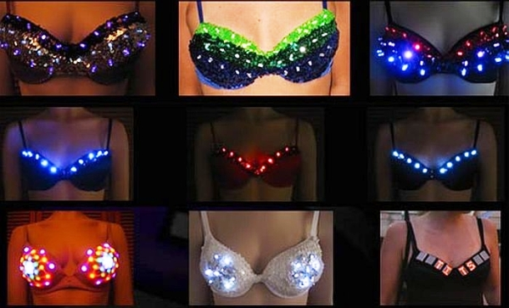
Y YA TENEMOS NUESTRA PRIMERA OBRA DE ARTE ELECTRÓNICO

Slide 11
Para hacer todo lo que se te ocurra necesitas aprender algunas cosas mas….
Ley de Ohm V = I x R
Leyes de Kirchhoff (https://es.wikipedia.org/wiki/Leyes_de_Kirchhoff)
Arquitectura Arduino
Programación en C++ y librerías de Arduino
Topologías de componentes, serie, paralelo, etc
Circuitos básicos: divisor de corriente, divisor de tensión, puente de diodos, realimentación positiva y negativa.
Tipos de componentes, resistencias, condensadores, leds, motores, amplificadores, puertas lógicas, inductores, sensores de luz, de temperatura, de humedad, de presión, biométricos, textiles electrónicos…..
Aprender a leer especificaciones de los componentes…

Slide 12
Pero todo eso no vale nada si no tienes cosas que contar
Método que propongo :
Tengo algo que quiero expresar con una obra de arte
Se da el caso de que necesito de la electrónica
Diseña el concepto y cuéntanoslo.
Diseñemos entre todos el montaje para aprender juntos todo lo necesario para ese proyecto.
Para recordar:
No hay que hacer electrónica porque sí, eso sería bricolaje.
La electrónica solo debe ser visible si su visibilidad aporta algo a la obra.

Slide 13
Bibliografía, tutoriales y proyectos
http://educacionadistancia.juntadeandalucia.es/profesorado/pluginfile.php/2882/mod_resource/content/1/Apuntes_ARDUINO_nivel_PARDILLO.pdf
http://www.instructables.com/id/A-Beginners-Guide-to-Arduino/
http://arduino.cc/en/pmwiki.php?n=Guide/Windows#toc2
http://proyectos-arduino-geometriaemocional.blogspot.com.es/2012_02_01_archive.html
http://newmediaartist.org/
http://www.ardumania.es/aprende/
http://www.instructables.com/tag/type-id/category-technology/channel-arduino/
http://highlowtech.org/
http://web.media.mit.edu/~leah/grad_work/projects/e-textile_kit/e-textile_kit2.html
http://wiring.org.co/
http://electrodroid.it/
http://fritzing.org/home/

Slide 14
Tiendas comunidades
http://www.meetup.com/Arduino-Madrid/
http://makespacemadrid.org/
http://www.electronicaembajadores.com/
https://www.sparkfun.com/
http://es.farnell.com/arduino
http://componenteselectronica.es/
http://tienda.bricogeek.com/5-arduino
http://www.ardumania.es/ardutienda/es/

Slide 15
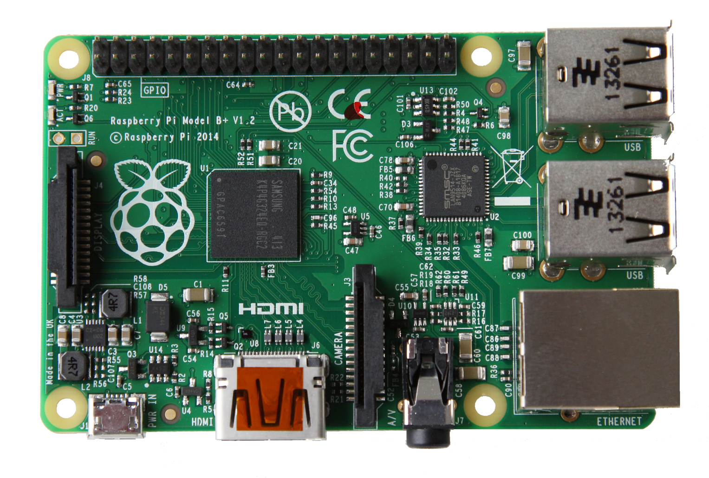
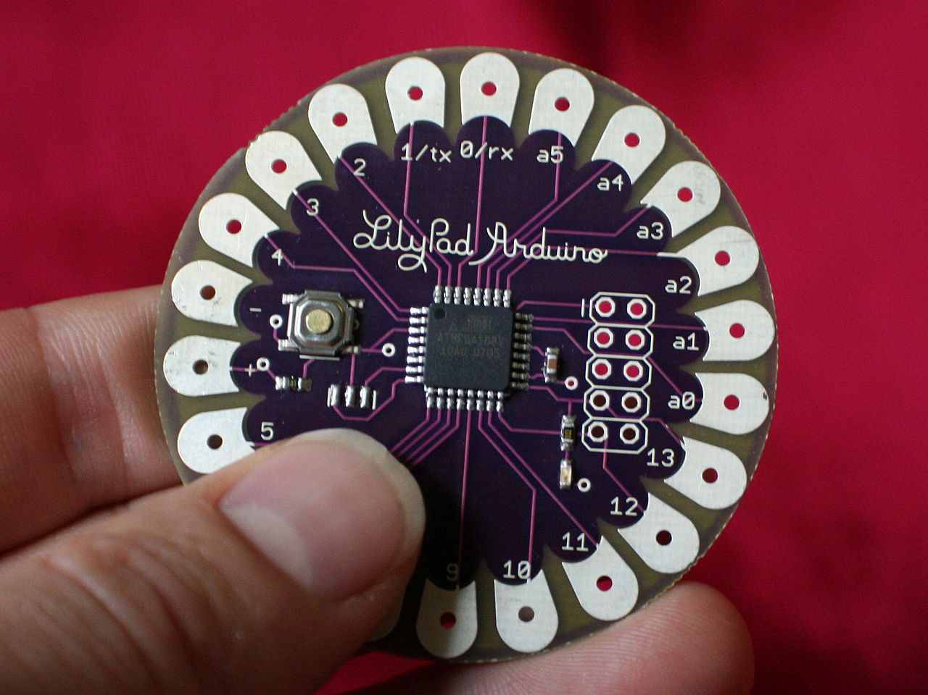
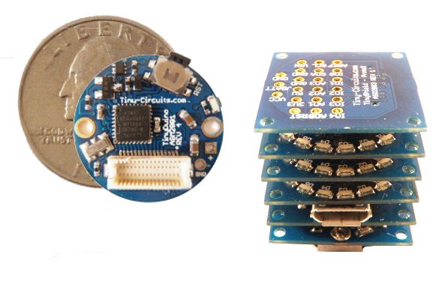
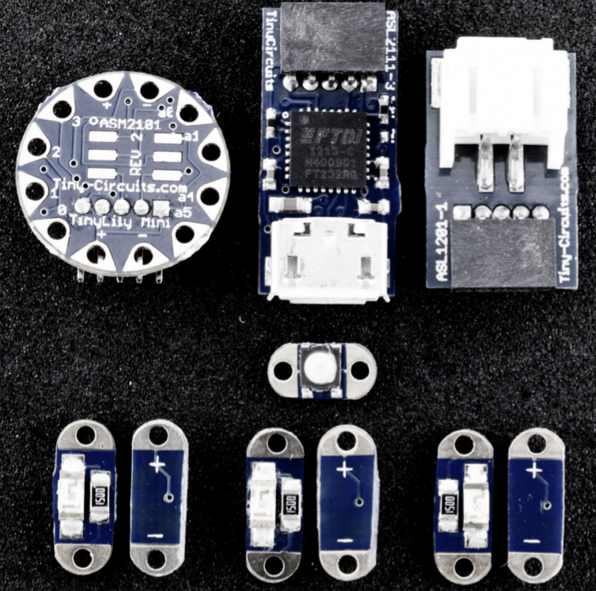
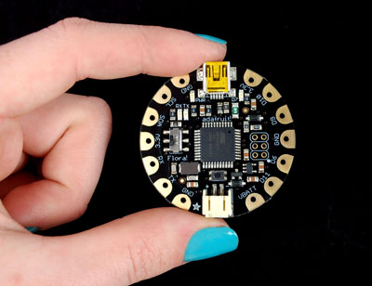
otros sistemas con micros
Lilypad
Tiny-circuits

Slide 16
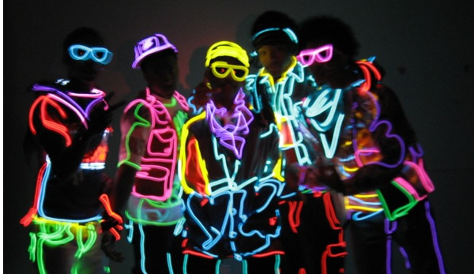
¿qué proyecto quieres hacer?

Slide 17
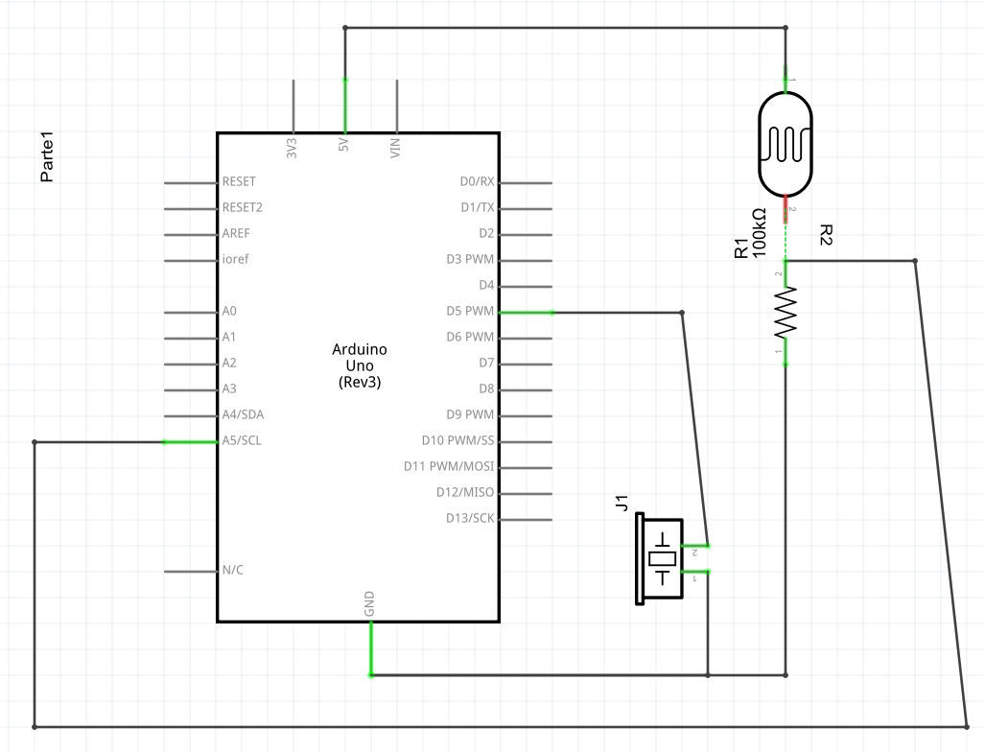
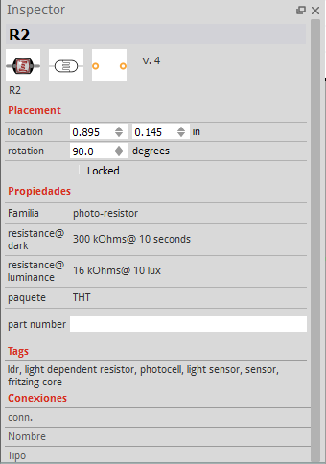
Ejemplo Minitheremin: buzzer, ldr, resistencia

Slide 18
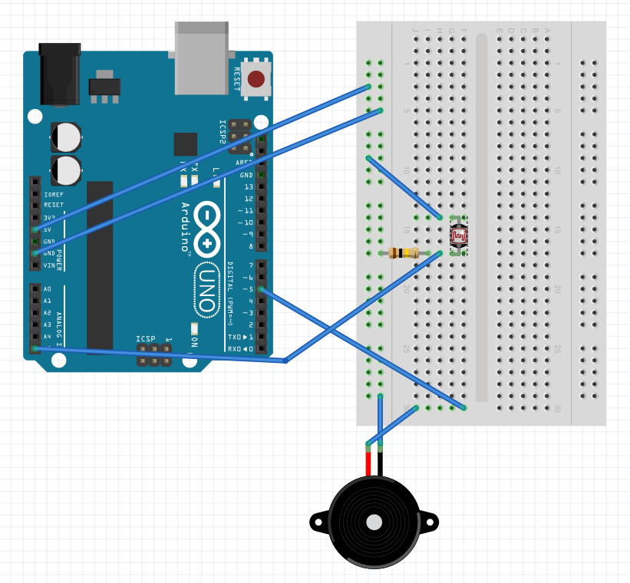
Minitheremin: buzzer, ldr, resistencia

Slide 19
Minitheremin: variaciones
Variaciones en el sensor:
Usar un sensor de temperatura
Usar zanahorias, bananas o manzanas como resistencia variable
Usar potenciómetros como resistencia variable
Variaciones en el emisor de sonido
Usar unos cascos del Ave
Usar la entrada de sonido de un ordenador
Usar un sintetizador

Slide 20
Profundizando….
Conceptos básicos de electrónica
Programación básica para Arduino

Slide 21
Conceptos básicos de electrónica
Carga, voltaje y corriente
Voltaje, corriente y resistencia
Leer resistores
Potencia y disipación
Circuitos, no son cualquier cosa
Leyes de Kirchhoff para circuitos
Componentes electrónicos usuales
Símbolos electrónicos básicos
Calcular resistencias para diodos led

Slide 22
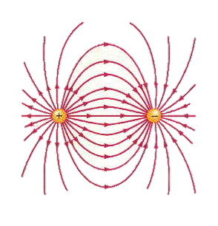
Carga, voltaje y corriente
1 C = e⁻
La carga se mide en Culombios (C). Un culombio negativo son muuuchos electrones, exactamente 6,241 509 629 152 650×10¹⁸
Como las cargas positivas y negativas se atraen, cuando hay distinta cantidad en un punto que en otro, se crear un campo de fuerza. En cada punto de este campo las cargas adquieren distinta energía.
Un voltio es la cantidad de Julios de que tiene un culombio de carga cuando lo colocamos en un determinado punto
V=Energía(julios)/q (culombios)
La intensidad de corriente I, es la cantidad de culombios que pasan en 1 segundo y se mide en amperios (A)
I (amperios) = q(culombios)/t (seg.)

Slide 23
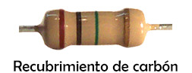
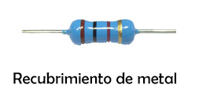
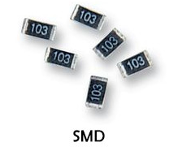
Voltaje, corriente y resistencia
Los metales conductores dejan que los electrones se muevan libremente, por lo que si aplicamos voltaje, conectando los extremos de una pila (cortocitcuito), los electrones se mueven generando altísima corriente, hasta que la diferencia de voltaje se hace cero porque hay el mismo número de cargas a los dos lados.
Si el material es solo parcialmente conductor, decimos que tiene RESISTENCIA. La ley de Ohm vincula la corriente producida por un determinado voltaje a la corriente que se produce en un determinado material.
V=IxR
Los materiales son complejos, y no tienen generalmente resistencia constante, por lo que esta fórmula solo tiene plena validez para los componentes electrónico comerciales a los que llamamos “resistores”

Slide 24
Leer resistores
Color de la banda |  | Valor de la 1°cifra significativa | Valor de la 2°cifra significativa | Multiplicador | Tolerancia | Coeficiente de temperatura
Negro |  | 0 | 0 | 1 | - | -
Marrón |  | 1 | 1 | 10 | ±1% | 100ppm/°C
Rojo |  | 2 | 2 | 100 | ±2% | 50ppm/°C
Naranja |  | 3 | 3 | 1 000 | - | 15ppm/°C
Amarillo |  | 4 | 4 | 10 000 | ±4% | 25ppm/°C
Verde |  | 5 | 5 | 100 000 | ±0,5% | 20ppm/°C
Azul |  | 6 | 6 | 1 000 000 | ±0,25% | 10ppm/°C
Morado |  | 7 | 7 | 10 000 000 | ±0,1% | 5ppm/°C
Gris |  | 8 | 8 | 100 000 000 | ±0.05% | 1ppm/°C
Blanco |  | 9 | 9 | 1 000 000 000 | - | -
Dorado |  | - | - | 0,1 | ±5% | -
Plateado |  | - | - | 0,01 | ±10% | -
Ninguno |  | - | - | - | ±20% | -

Slide 25
Potencia y disipación
La potencia eléctrica es la cantidad de energía potencial que se transforma por unidad de tiempo
La energía potencial se transforma en energía cinética cuando los electrones se mueven y en energía calorífica cuando los electrones chocan con material que ofrece resistencia.
La unidad de potencia son los Watios. Un Watio es la transformación de un Julio en un segundo.
A partir de las definiciones de voltaje y corriente V=J/C e I=C/s podemos obtener la potencia
P=VxI
Las resistencias transforman la energía disipando calor
La potencia que disipa una resistencia es Pr=I²xR=V²/R
Lógicamente cuanto mas tiempo pase…. más energía disipará.

Slide 26
Circuitos, no son cualquier cosa
Todo lo dicho hasta ahora es mentira….. Pero funciona
En realidad sólo vale para corriente continua, que se mueve por un “circuito” con componentes que cumplen una serie de condiciones, como no perder carga ni capturarla (electricidad estática), que los componentes no radien o capturen radiaciones intrusas, que no se pierda masa, etc.
En estas condiciones se cumplen las leyes de Kirchhoff que se resumen en dos:
La suma de las corriente en un nodo es cero.
La suma de las tensiones en un bucle cerrado es cero.

Slide 27
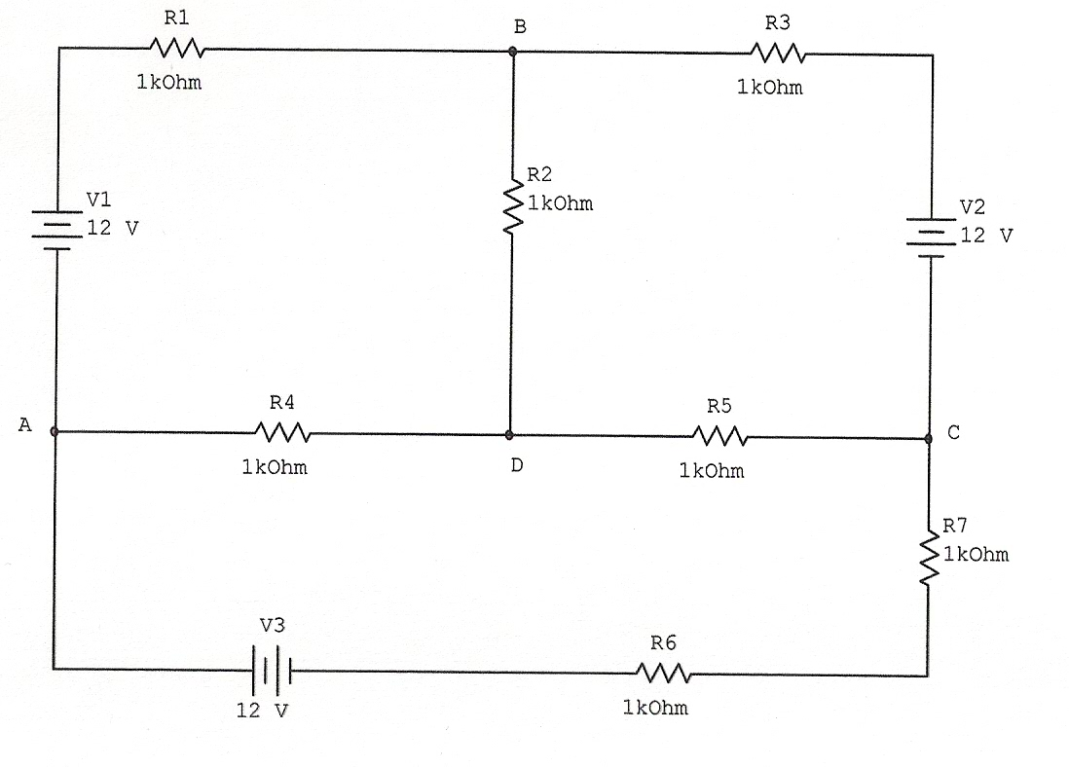
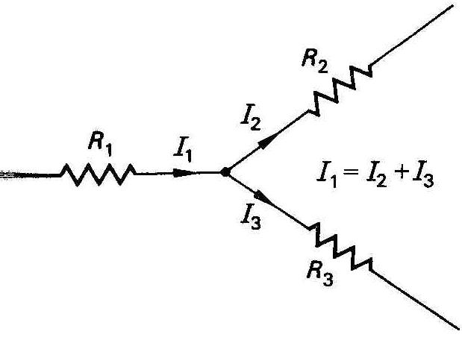
Leyes de kirchHoff para circuitos
Todas las corrientes que convergen en un nodo suman cero, o lo que es lo mismo, la corriente que entra es la misma que la que sale,
Entre el punto A y el punto A la diferencia de potencial es cero, se vaya por el camino que se vaya, por ejemplo V1+VR1+VR2+VR4=0.
En este circuito hay 7 mallas o caminos cerrados

Slide 28
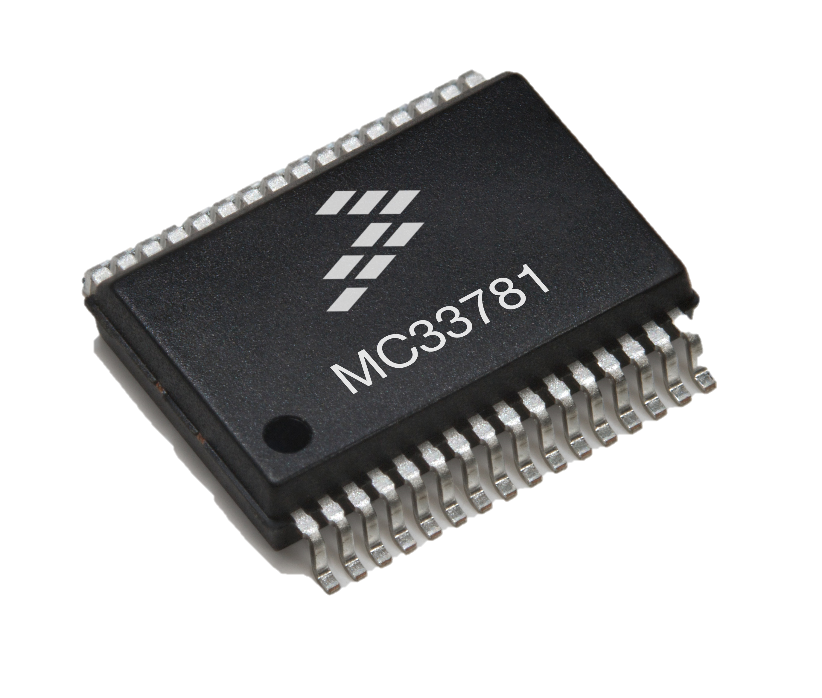
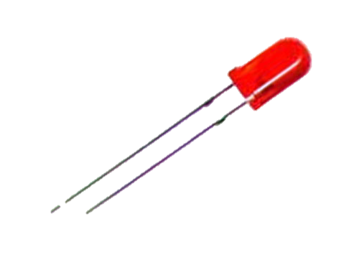
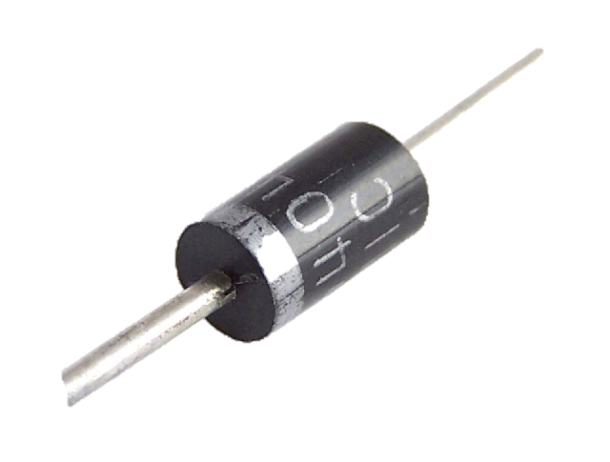
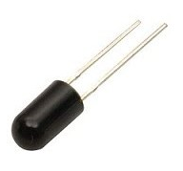
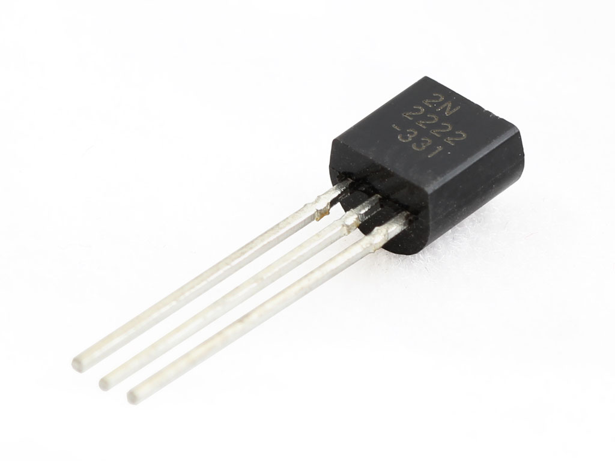
semiconductores
Un semiconductor es un cristal artificial que tiene de la propiedad de conducir la corriente eléctrica de forma distintas en distintas direcciones. Al configurar su estructura a nivel atómico adquieren distintas propiedades.
El diodo es un semiconductor que conduce en una sola dirección
El LED es un diodo que emite luz al ser atravesado por la corriente
El fotodiodo es un diodo cuya resistencia varia según la luz recibida
El transistor es un semiconductor que conduce la corriente en una sola dirección, pero solo cuando se pone una cierta tensión en su base
Los semiconductores son dispositivos no lineales, eso quiere decir que no hay una fórmula que los describa siempre, sino que depende del estado funcionan de una u otra manera.

Slide 29
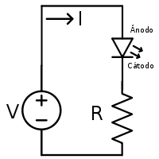
Calcular Resistencias para Diodos led
Tipo de diodo | Diferencia de potencial típica (voltios)
Rojo de bajo brillo | 1.7 voltios
Rojo de alto brillo, alta eficiencia y baja corriente | 1.9 voltios
Naranja y amarillo | 2 voltios
Verde | 2.1 voltios
Blanco brillante, verde brillante y azul | 3.4 voltios
Azul brillante y LED especializados | 4.6 voltios
La mayoría de los fabricantes recomiendan 10mA para los diodos azules de 430nm, 12mA para los tipos que funcionan con 3.4 voltios y 20mA para los diodos de voltajes menores
https://es.wikipedia.org/wiki/Circuito_de_LED

Slide 30
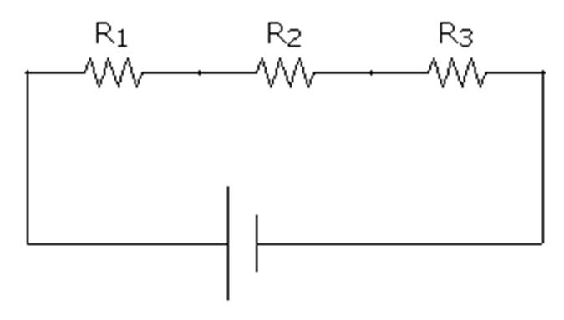
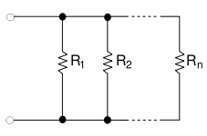
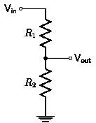
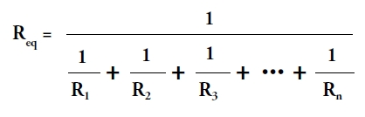
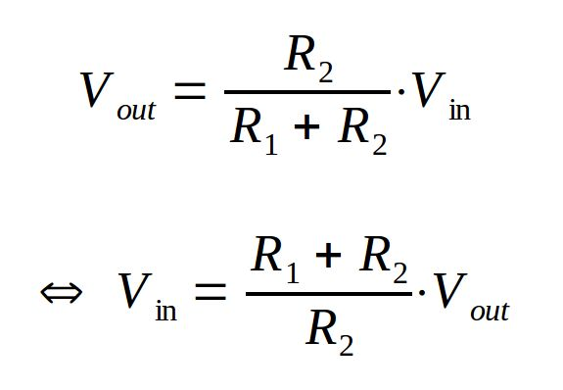
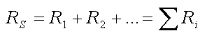
Resistencias en serie, en paralelo y divisores de tensión

Slide 31
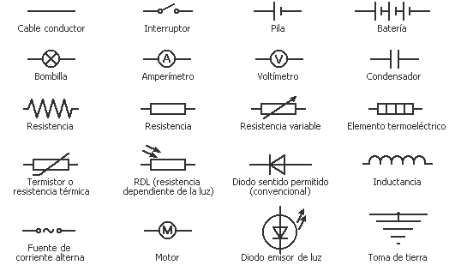
Símbolos electrónicos básicos

Slide 32
Componentes electrónicos usuales
ENTRADA
Conmutadores
LDR (light dependent resistor)
Termistores
Micrófonos
Piezoeléctricos
Antenas
Motores
Etc, etc,
CONTROL
Resistencias
Diodos
Condensadores
Inductores
Transistores
Biestables
Amplificadores
Puertas lógicas
Timers, relojes
SALIDA
Motores
LED
El-wire
EL-panel
Zumbadores
Altavoces
Speakers
Antenas

Slide 33
Arduino: límites y especificaciones
Procesador de 8 bits
32KB de almacenamiento
2KB de RAM o memoria volátil
16MHz de frecuencia de reloj
Máximo voltaje de entrada: 12V
Máx. corriente por un pin salida: 40 mA. No superar.
Máx. corriente entre todos los pins de salida: 200 mA. No superar.
Máx. tensión en un pin de entrada: 5V. No superar.
Máx. tensión pin 5V; 5V. No superar
Máx corriente pin 5V: 500 mA. No superar.
Máx tensión pin Vin: 12 V. No superar.
Max corriente pin 3.3 V : 50 mA
Voltajes de referencia Analógica: de 0 a 5V. No salir de este rango.

Slide 34
Programación básica para Arduino
Lenguaje, compilador, IDE
Anatomía de un programa Arduino
Configuración de pines de entrada y salida
Variables
Librerías
file:///D:/Arduino/reference/arduino.cc/en/Reference/HomePage.html

Slide 35

Lenguaje, compilador, IDE
Arduino es un microprocesador (hardware), diseñado para facilitar la tarea a los artistas y para creación de prototipos
El lenguaje con el que programamos los Arduinos esta basado en Wiring y la sintaxis es la misma que la del C++.
Para escribir el código de programación es útil usar un IDE (Integrated Development Enviroment o Entorno integrado de desarrollo).
Un IDE es un entorno que incorpora procesador de textos, compilador, gestiones de librerías SW, bootloader para enviar el sw compilado al Arduino y otras utilidades especificas del desarrollo SW.
Una vez escrito el SW para Arduino hay que verificar que la sintaxis es correcta y enviarlo al HW Arduino a través del puerto USB, que debe estar configurador en el COM correcto. Todo esto se hace usando el IDE a de Arduino, pero hay otros IDEs que también se puede usar,

Slide 36
Anatomía de un programa Arduino
Arduino define 2 funciones que han de ser escritas por el usuario
setup: esta función será la primera en ejecutarse y solo se ejecutará una vez. Está pensada para poner todas las inicializaciones, las cosas que es necesario hacer al principio y no necesitan hacerse más veces. Lo más importante que haremos en esta función es configurar los puertos de entrada y salida
loop: esta función se llama una y otra vez. Cada vez que se termina de ejecutar se vuelve a llamar. Esto permite que el Arduino este siempre como activo, esperando a que ocurra algo para actuar.
Además podemos escribir nuestras propias funciones y llamarlas desde la función loop o la función setup
También podemos escribir clases C++, que es una forma de encapsular los datos junto con las funciones que saben interpretarlos.
Si tenemos varias funciones o clases que puede ser interesante reusar , podemos convertirlas en una librería

Slide 37
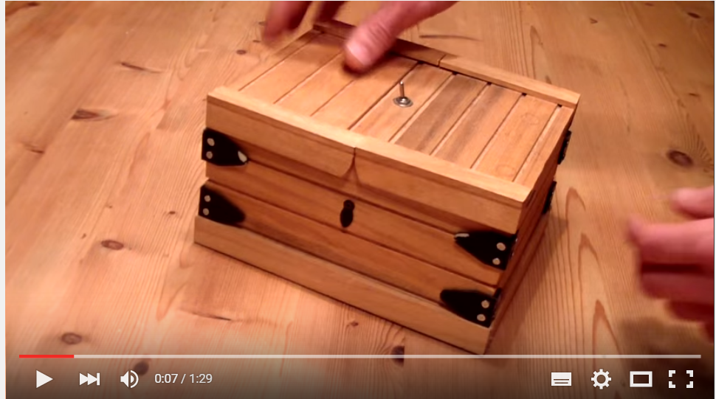
Caja inútil: concepto

Slide 38
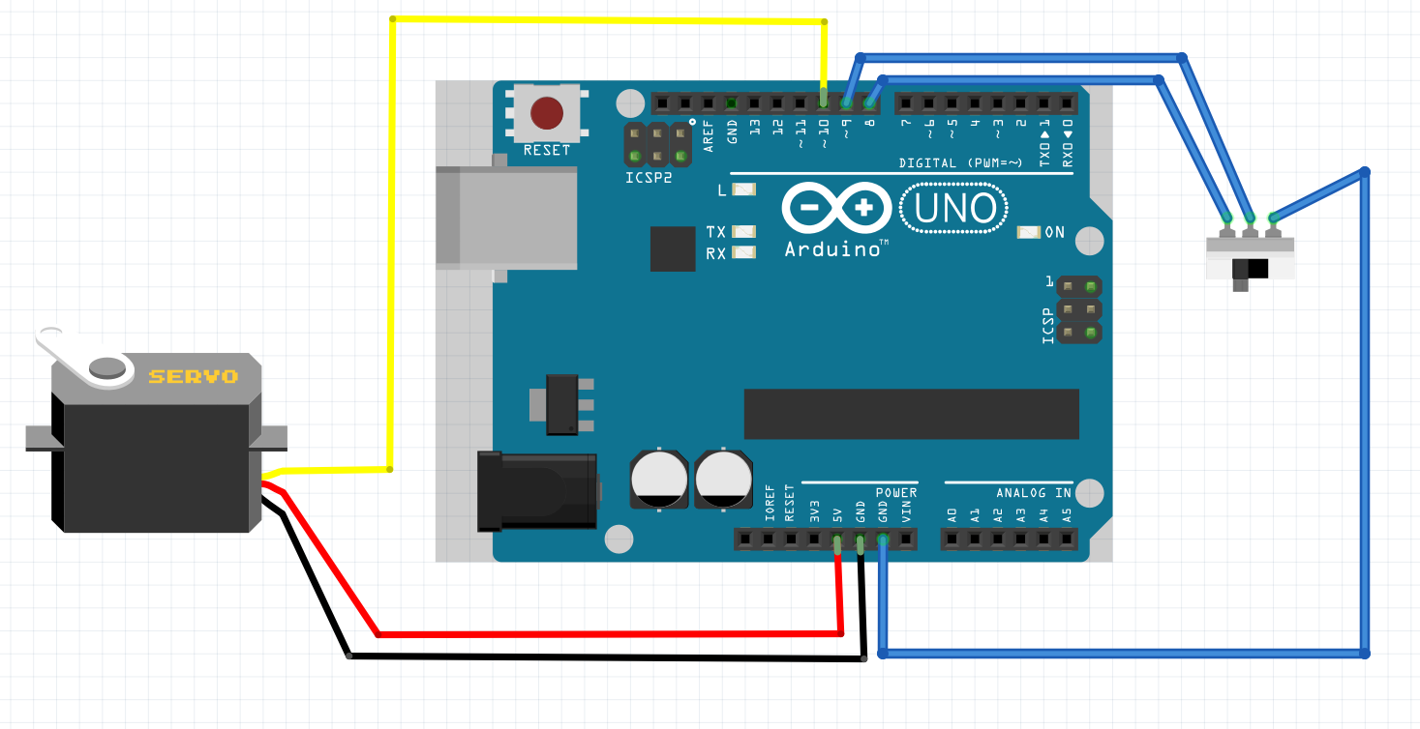
Caja inútil: esquema electrico

Slide 39
Análisis del Código de una caja inútil
Incluimos la librería de control de servomotores
#include <Servo.h>
Servo servoDedo;
int pinInterruptor = 9;
int pinServoDedo=10;
int grados_apagado=70; //estos son los grados a los que se cierra el interruptor
int grados_descanso=18; // estos son los grados de reposo, no son cero para permitir mas recorrido de dedo
int pin_hight=8; // este es el pin de encendido del interruptor
void setup()
{
pinMode(pin_hight, OUTPUT);
digitalWrite(pin_hight, HIGH);
pinMode(pinInterruptor, INPUT);
servoDedo.attach(pinServoDedo);
servoDedo.write(grados_descanso); //dedo oculto a 0 grados
}
void loop(){
//if the switch is on, move door and finger to switch it off
if(digitalRead(pinInterruptor) == HIGH)
{
apagaInterruptor();
}
} //loop
void apagaInterruptor()
{
//saca dedo
int pos=0;
int paso=2;
for(pos = grados_descanso; pos < grados_apagado; pos += paso)
{
servoDedo.write(pos);
delay(15);
}
//mete dedo
for(pos = grados_apagado; pos>=grados_descanso; pos-=paso)
{
servoDedo.write(pos);
delay(15);
}
}
Declaramos un objeto servoDedo, de la clase Servo
Definimos nuestra función apagaInterruptor
Declaramos e inicializamos las variables globales, también se pueden declarar en cualquier otro punto fuera de las funciones
Dentro definimos dos variable locales para controlar la posición
Dentro de la función setup configuramos el comportamiento de los puertos de Arduino
Con el bucle for vamos moviendo el dedo poco a poco hasta la posición de apagado
servoDedo es un objeto y ejecutamos las acciones asociadas al servoDedo con la notación objeto.funcion
Nuevamente usamos un bucle for para hacer que el dedo vuelva a su posición
con digitalRead leemos el estado del puerto en el que hemos colocado nuestro interruptor. Si está encendido, llamamos a una función que hemos escrito para apagarlo

Slide 40
Caja inútil: variaciones
Programar la caja para dotarla de gestualidad:
Ser tímida, se gruñona, ser fría, enfadarse progresivamente, vigilar la puerta, ser desconfiada, llore, se abra sola cuando este aburrida...
Cambiar el hw para que:
Emita sonidos, emita luces, detecte la presencia de alguien….

Slide 41
Entradas y salidas digitales
pinMode (n, OUTPUT/INPUT);
valor=digitalRead(pin);
digitalWrite(pin, valor);

Slide 42
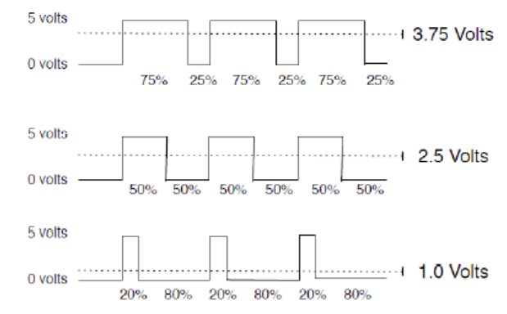
Salidas analógicas - PWM
Todos los pines digitales pueden funcionar como salida analógica.
La señal analógica es simulada mediante una señal cuadrada cuyos pulsos están modulados en duración
PWM (Pulse Wave Modulation o Modulación por pulsos)
Los valores que podemos escribir son valores de 0 a 5V en tramos de 256 valores diferentes
analogWrite(pin, valor); // el valor tiene que ser entre 0 y 255
0 se corresponde con 0V y 255 con 5 V.
analogWrite(pin, 192); //3,75 voltios
analogWrite(pin, 127);// 2,5 voltios
analogWrite(pin, 51); // 1 voltio

Slide 43
Entradas analógicas
Las entradas analógicas A0-A5, sólo pueden ser entradas, no es necesario usar pinMode para configurarlas
Conversión Analógico/Digital (A/D) que divide la entrada en 1024 valores, entre 0 y 1023. 0 para 0 V y 1023 para 5V.
valor=analogRead(pin_analogico);
analogReference(tipo_referencia); // podemos hacer que la tensión de referencia sea menor que 5V, por ejemplo 3,3 V y así conseguimos mayor precisión.

Slide 44
Otras Funciones de la librería Arduino
tone(pin, frecuencia); // Escribe un pulso a la frecuencia indicada con un ciclo de trabajo del 50%
duracion_pulso=pulseIn(pin, valor); //detecta un pulso y devuelve la duración
randomseed();
random();
https://www.arduino.cc/en/Reference/HomePage

Slide 45
variables
Tipos elementales de variables
Arrays y matrices
Ámbito: Variables locales, globales y estáticas
Clase, objeto, miembro

Slide 46
Estructuras de control
if () else {}
while () {….; continue; break; }
do {} while();
for ( ; ; ) { }
switch () {case: break; default: break;}

Slide 47
Librerías
La librería de Arduino ya viene embebidas en el lenguaje y no han que incluirla ni importarla.
Existe una gran comunidad de programadores que hacen librerías que puedes incluir y que son trozos de programas reusables que permiten hacer cosas complejas
Tu puedes hacer tus propias librerías si quieres.
Librerías comunes que vienen con Arduino:
Servo, Stepper, Firmata, Wire,

